Slide 1
IView - Aplicação de Entrevistas e Currículos
LEIC – Projeto e Seminário 2017/2018
Alunos
36210 Rui Pedro Gama Franco
40278 Diogo Mendes Aires

Slide 2
Indice

Slide 3

Motivação
Processos de entrevistas algo que desatualizado e limitados, não utilizando as capacidades tecnológicas existentes atualmente;
Muitos grupos na área incluem aplicações semelhantes, com a falta de comunicação both ways.

Slide 4
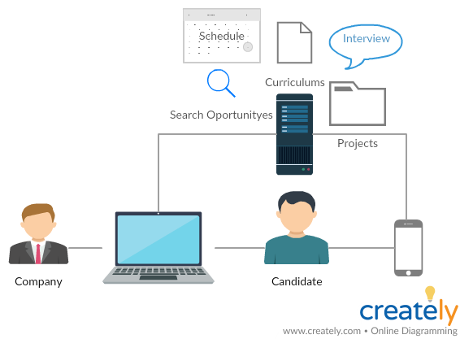
Objetivos
Desenvolver um aplicação web que permita:
Candidatos;
Realizar candidatura;
Verificar oportunidades, entrevistas marcadas e candidaturas;
Editar currículos e dossier de capacidades;
Recebe emails sobre alterações de entrevistas ou candidaturas.
Colaboradores.
Marcar entrevistas;
Gerir Projetos, Ofertas, Candidaturas e Candidatos.
Desenvolver uma aplicação mobile que permita os candidatos:
Verificar candidaturas e entrevistas;
Gerir informação geral;
Recebe notificações sobre alterações de entrevistas ou candidaturas

Slide 5
Estado da Arte
Portal de Emprego, Mind Source
My Profile, Randstrand
Realizar candidatura e verificar estado da mesma;
Informação limitada sobre as duas.
Gerir currículo e dossier.
Gerir repositório.
Gerir currículo e dossier.
Forma mais acessível e comunicativa.

Slide 6
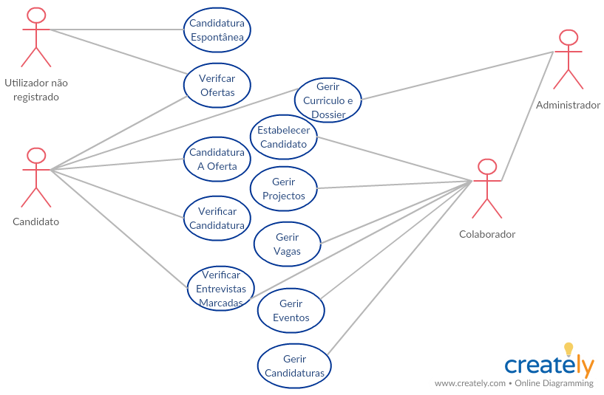
Casos de uso

Slide 7
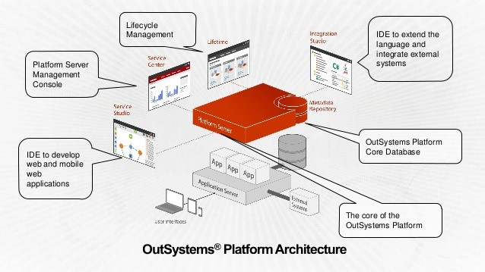
OutSystems
Plataforma de desenvolvimento low code;
Code Generator;
Gera código;
Aplica otimizações;
Gere segurança.
Deployment Service;
Realiza deploy sobre servers e farms especializados.
Application Service.
Admistra as thread planeadas;
Gere e guarda erros que ocorrem;
Verifica o desempenho da aplicação.

Slide 8
Sincronismo
Read-Only Data – unicamente para leituras;
Read-Only Data Optimized - unicamente para leituras de dimensões extensivas;
Read/Write Data Last Write Wins– escritas sem conflito;
Read/Writes Data with Conflict Detection– escritas com pouco conflito, poucos utilizadores tem acesso a mesma informação;
Read/Write Data One-to-Many – escritas com muito conflito, muitos utilizadores tem acesso a informação.

Slide 9
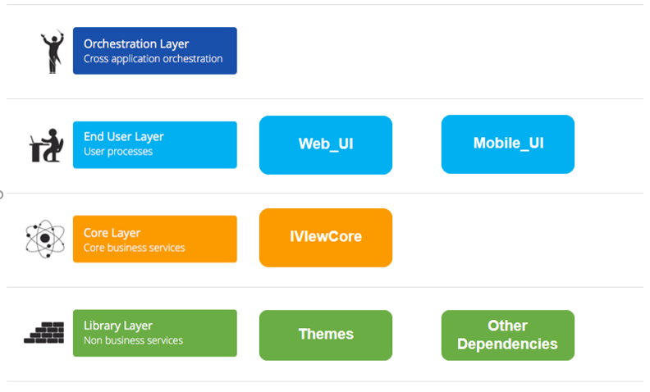
Arquitetura do projeto
Algumas dependências.
Liverpool Template;
Silk UI;
FullCalendar2;
Google Maps Mobile;
Google Maps Web;
In-App Notification Core;
OneSignal Plugin.

Slide 10
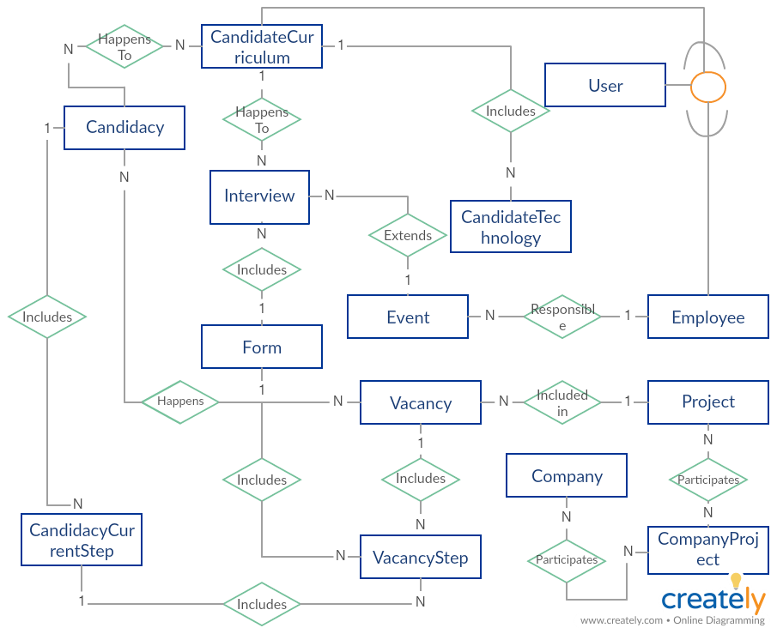
Modelo entidade-associação da base de dados

Slide 11
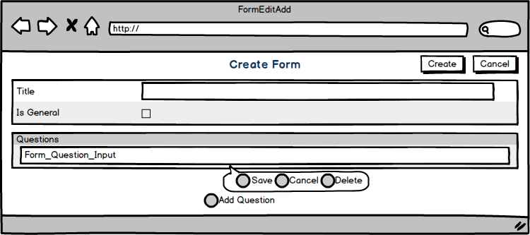
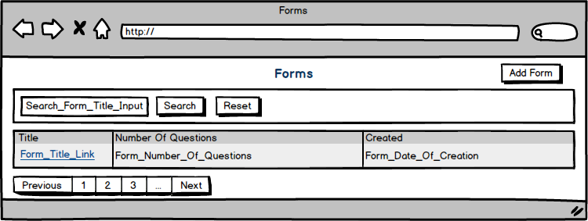
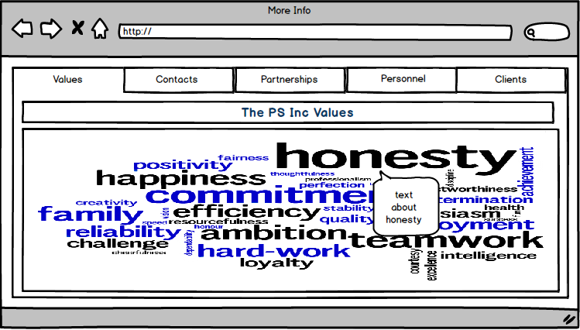
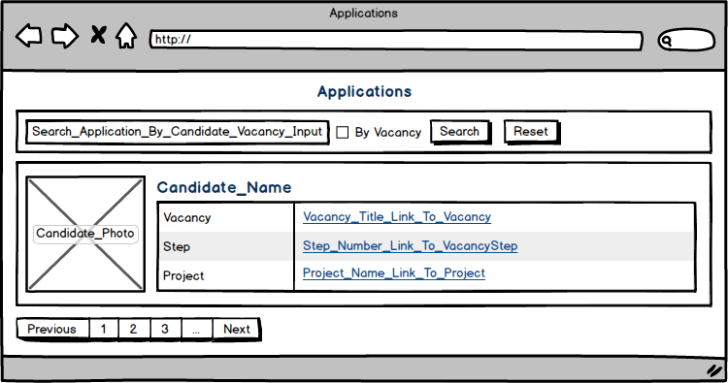
Wireframes do projeto

Slide 12
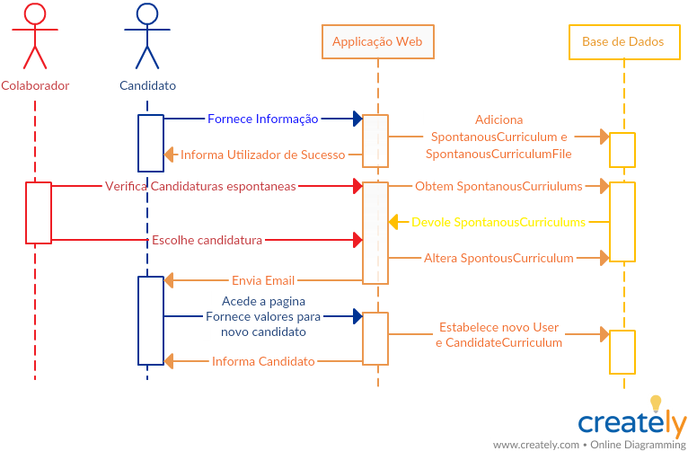
Interação – Novo Candidato

Slide 13
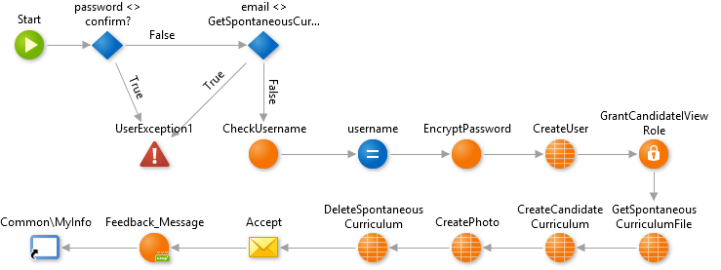
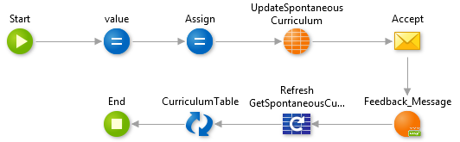
Interação – novo Candidato
Escolha de Candidatura Espontânea
Estabelecimento de novo Candidato

Slide 14
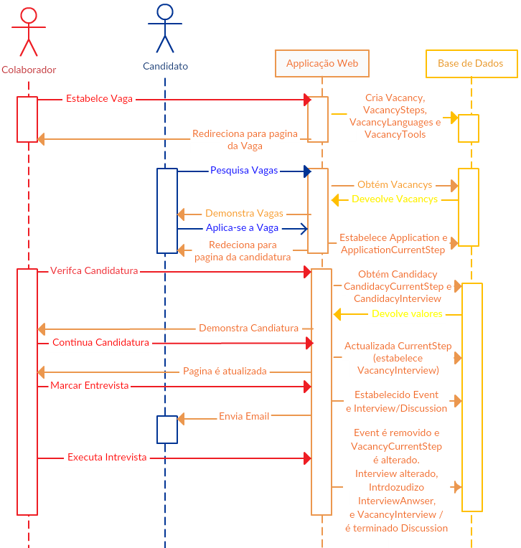
Interação – Vaga e Candidatura

Slide 15
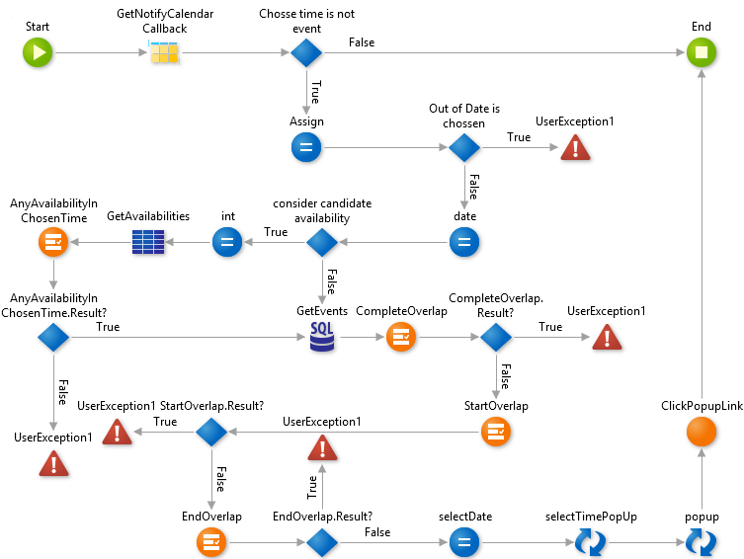
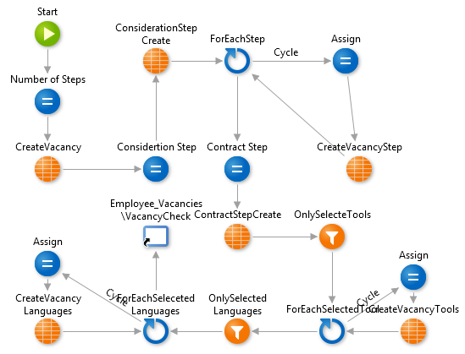
Interação – Vaga e Candidatura
Estabelecer Vaga
Continuar Candidatura

Slide 16
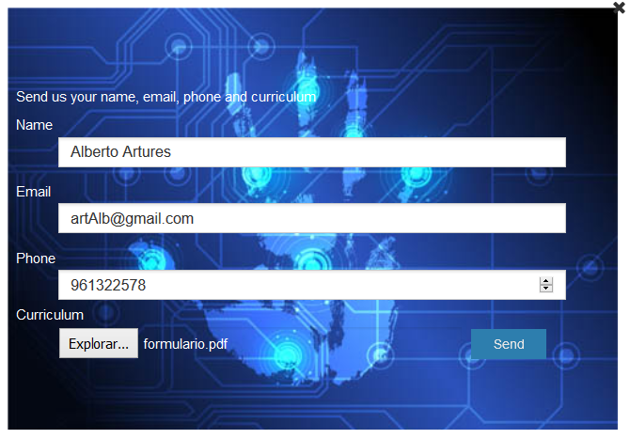
Testes – Accão

Slide 17
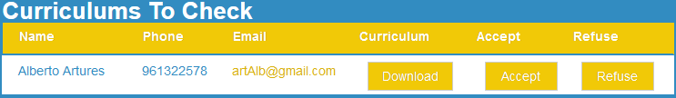
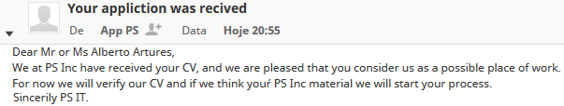

Testes – Resultados Esperados

Slide 18
Conclusão
Durante o processo de desenvolvimento deste projeto tivemos um contacto formal e sólido com a arquitetura Outsystems;
Utilização do Google Calendar fui o único objetivo que gostaríamos de completar;
Converter a base de dados da aplicação numa base de dados externa envolvia muitas desvantagens que ultrapassavam qualquer vantagem.
Tornar a aplicação acessível a vários grupos envolvia muitos problemas de partilha de informação sensíveis.

Slide 19
Desenvolvimentos Futuros
Utilizar o Google Calendar
Utilização de notificações web
Incluir capacidade de comunicação entre participantes pelas aplicações

Slide 20
Demos

